Slide 1
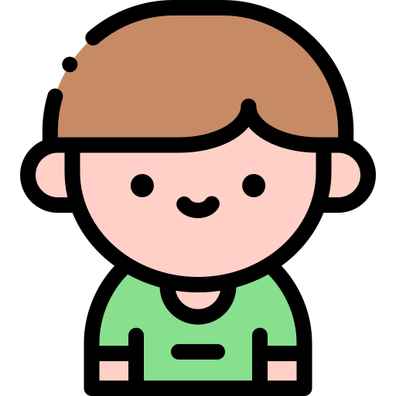

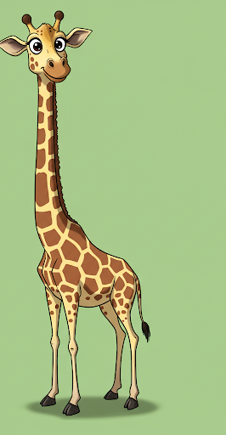
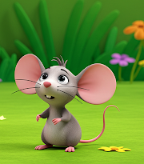
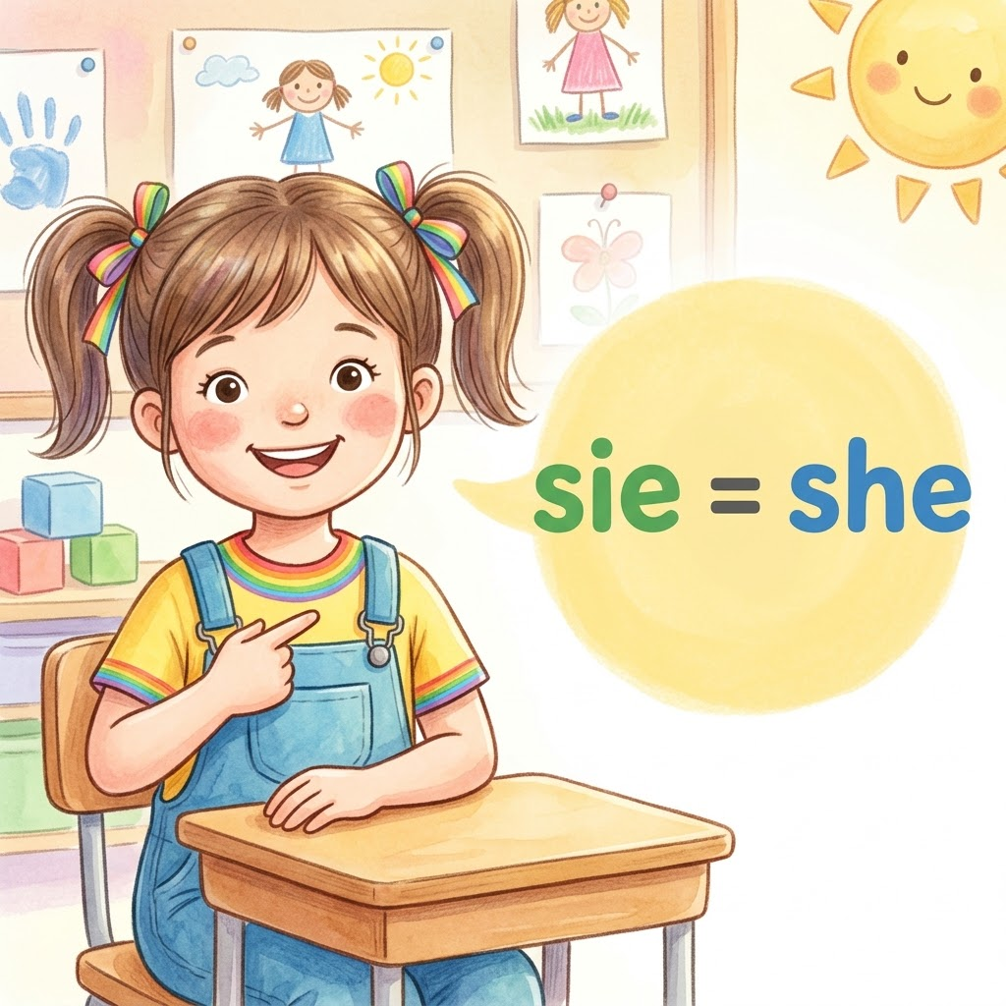




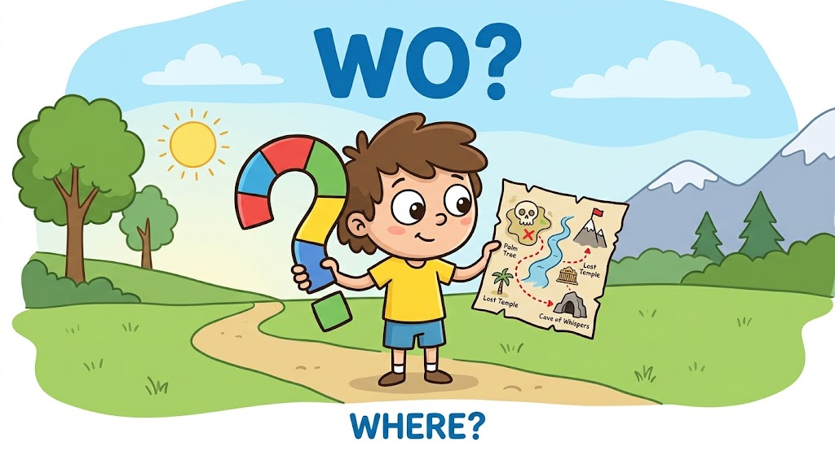


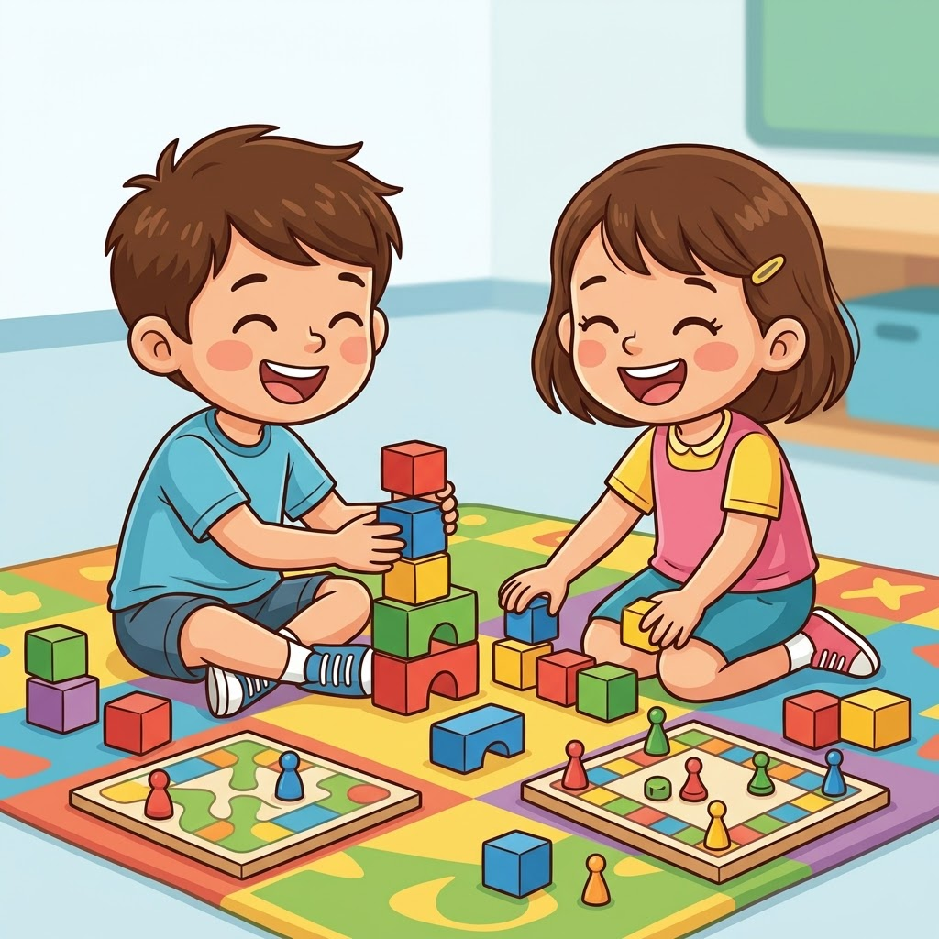
Meine Freunde [My friends] | Das ist mein Freund [This is my friend] |  | Er heißt… [He is called…..] | Das ist meine Freundin [This is my friend] |  | Sie heißt… [She is called….]
Er ist [He is] Sie ist [She is] | groß [tall] | sehr groß [very tall] | klein [small] | sehr klein [very small] | Phonetik | s
 | lustig [funny] | sportlich [sporty] | laut [loud] | kreativ [creative] |  | Long o
 | 1 eins | 2 zwei | 3 drei | 4 vier | 5 fünf | v
6 sechs | 7 sieben | 8 acht | 9 neun | 10 zehn | 11 elf | sp

